Slide 1
Г Е О М Е Т Р И Я

Slide 2
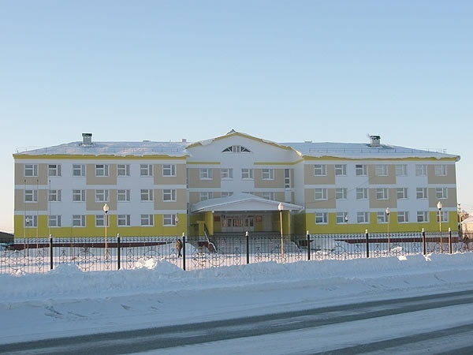
МБОУ "Средняя общеобразовательная школа № 3" г. Тарко – Сале Пуровского района

Slide 3
Данные об авторе
Автор: Храмцова Людмила Георгиевна
Место работы:
МБОУ "Средняя общеобразовательная школа № 3" г. Тарко - Сале Пуровского района
Должность: учитель начальных классов

Slide 4
Характеристики урока:
Уровень образования:
начальное общее образование
Целевая аудитория: обучающиеся
Класс: 2
Предмет: наглядная геометрия
Тип урока: комбинированный урок
Учащихся в классе: 22

Slide 5
Используемые учебники и учебные пособия:
∆ Бантова М.А., Бельтюкова Г.В. Методика преподавания математики в начальных классах. М.: Просвещение, 1973.
□ Жильцова Т.В., Обухова Л.А. Поурочные разработки по наглядной геометрии. М: "ВАКО", 2004.
○ Колягин Ю.М., Тарасова О.В. Наглядная геометрия, ее роль и место, история возникновения. - Журнал "Начальная школа" №4, 2000.
◊ Моро М.И., Пышкало А.М. Методика обучения математике в 1-3 классах. М.: Просвещение, 1975.
⌂ Пчелко А.С. Основы методики начального обучения математики. М.: Просвещение, 1965.
∆ Энциклопедия для детей. Том 11. Математика. – М.: Аванта +, 1998.
◊ Интернет - ресурсы

Slide 6
Используемое оборудование:
Структура урока:
Организационный момент. Постановка темы.
Историческая справка:"Откуда пошла геометрия".
Публичное выступление Геометрика – 1.
Работаем совместно!
Публичное выступление Геометрика – 2.
Валеологическая пауза.
Рефлексия: "Блиц – опрос - 1".
Актуализация знаний.
Игра "Виртуальный ранец".
Валеологическая пауза.
Практическая часть.
Валеологическая пауза.
Рефлексия: "Блиц – опрос - 2".
Коллективное творческое дело.
Завершение урока и задание на дом.
Подведение итога урока.
Урок проводится в форме игры путешествия по стране "Геометрия".
КОМПЬЮТЕРНАЯ ПРЕЗЕНТАЦИЯ

Slide 7
СТРАНА "ГЕОМЕТРИЯ"
"Вдохновение нужно в геометрии,
как и в поэзии"
А.С. Пушкин

Slide 8
ГЕОМЕТРИК

Slide 9
ИСТОРИЧЕСКАЯ СПРАВКА В каждом деле нужно знать историю его развития. М. Горький
Наука возникла и развивалась в связи с потребностями практической деятельности человека. С древних времён люди сталкивались с необходимостью находить расстояния между предметами, определять размеры участков земли, ориентироваться по расположению звёзд на небе…

Slide 10
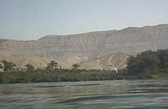
Священная река Египта
Длина 6 670 км.
Площадь бассейна около 3 400 000 км².
Нил течёт с юга на север. Характер течения Нила бурный.

Slide 11
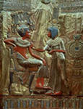
ПУБЛИЧНОЕ ВЫСТУПЛЕНИЕ ГЕОМЕТРИКА -1.
В Древнем Египте получать богатый урожай можно было только на землях, которые располагались около реки Нил.
Этим занимались специальные люди. Так возникла геометрия.
По-гречески "геос" – земля, "метрио" – измеряю. Таким образом возникла геометрия – наука об измерении земли.
"ЗЕМЛЕМЕРИЕ" - наука об измерении земли

Slide 12
РАБОТАЕМ ВМЕСТЕ
Задание: определить порядок чисел и прочесть высказывание.
Ц | Р | С | А | О | К | Й |  | О | Д | О | Р | И | Г |  | В
А | М | Е | А | Т | М | Т | К | Е | И |  |  |  | Е | Т | Н

Slide 13
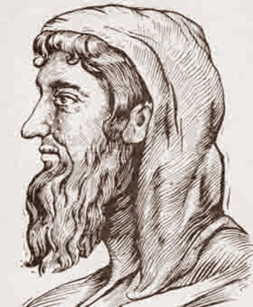
"Начала" - главный труд Евклида. 15 книг 3 в. до н. э.
Ватиканский манускрипт, т.1, 38v — 39r. Euclid I prop. 47 (Теорема Пифагора)

Slide 14
"НАЧАЛА" Евклида (греч. Stoichéia, буквально – АЗБУКА; переносное ОСНОВНЫЕ НАЧАЛА)
Согласно легенде, монарх Египта Птолемей стал изучать геометрию, и у него возникли трудности. Царь вызвал Евклида и спросил, нет ли у кого особого, доступного лишь правителям пути освоить науку. Евклид ответил: "Царской дороги в математике нет".

Slide 15
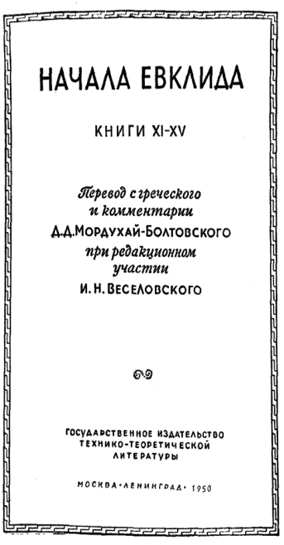
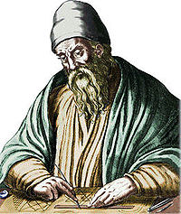
БЛИЦ- ОПРОС - 1
Что такое геометрия?
Где зародилась геометрия?
Кто стоял у истоков зарождения науки?
ЕВКЛИД - древнегреческий математик

Slide 16
"КАКИЕ ОНИ РАЗНЫЕ - ЭТИ ГЕОМЕТРИЧЕСКИЕ ФИГУРЫ!"
А братишка мой, Сережа, Математик и чертежник - На столе у бабы Шуры Чертит всякие...

Slide 17
ВИРТУАЛЬНЫЙ РАНЕЦ

Slide 18
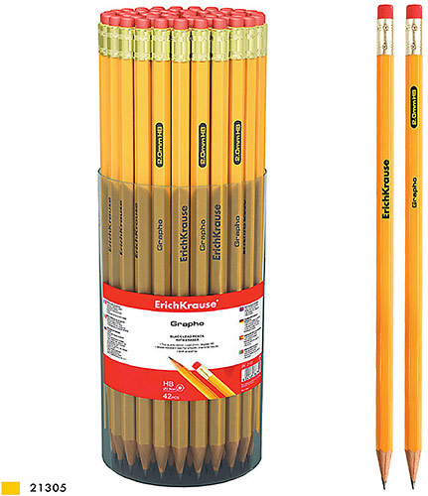
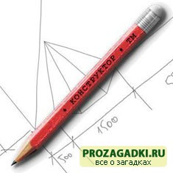
КАРАНДАШ

Slide 19
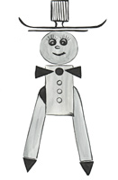
ЦИРКУЛЬ

Slide 20
Прямота - главная моя черта…

Slide 21
ТЕТРАДИ

Slide 22
Выводит строчек грядки…

Slide 23
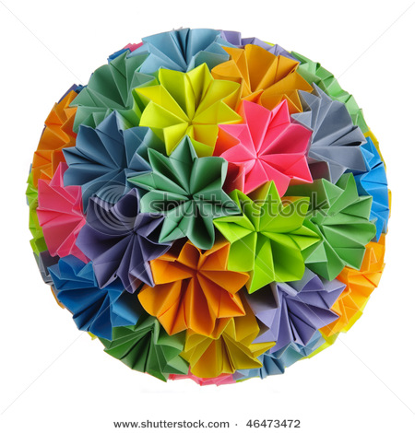
РАЗНОЦВЕТНЫЙ БУМАЖНЫЙ МИР

Slide 24
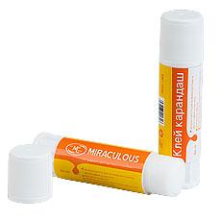
Предмет для школы очень важный...

Slide 25
Разноцветные братишки...

Slide 26
Смотрите: мы раскрыли пасть…

Slide 27
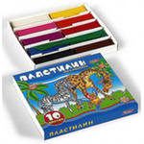
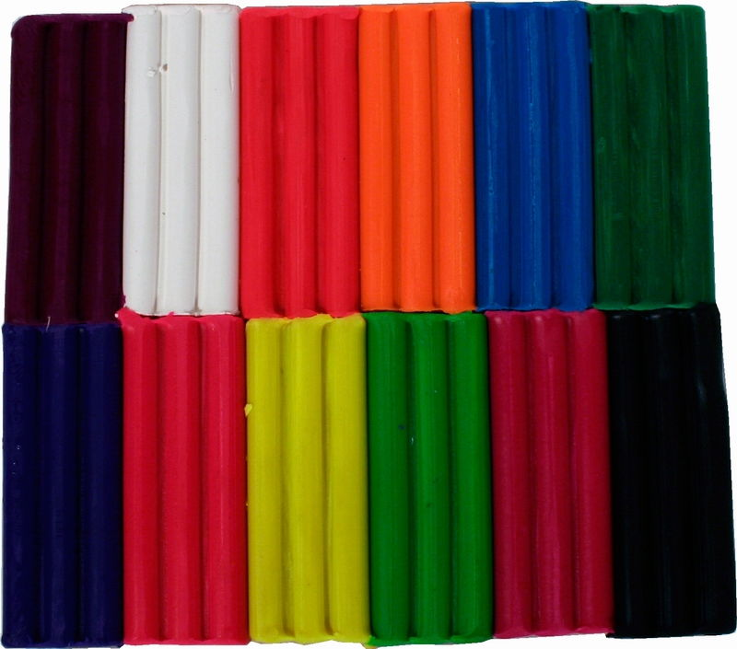
Я сегодня властелин…

Slide 28
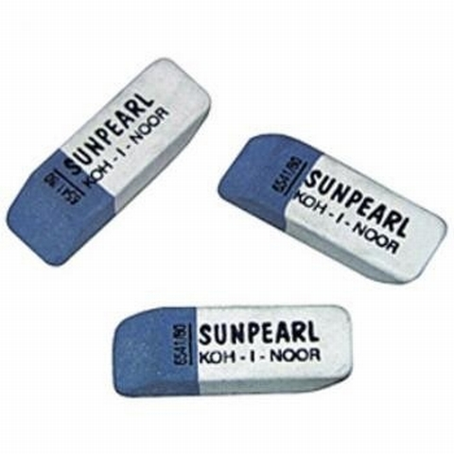
Чтоб подправить их потом, Очень пригодится...

Slide 29
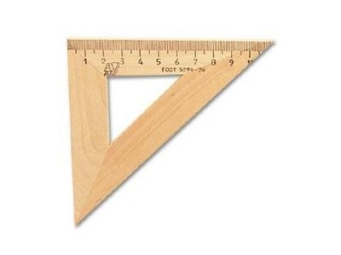
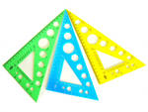
Он прижался носом прямо...

Slide 30
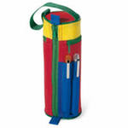
ПЕНАЛ

Slide 31
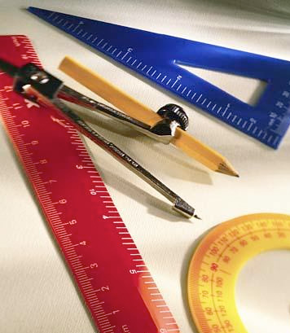
Чертежная канцелярия

Slide 32
Практическая часть
◌ Практическая работа № 1:
Начертите геометрические фигуры: линия, отрезок.
Взаимопроверка.
◌ Практическая работа № 2:
счет геометрических фигур.
◌ Практическая работа № 3:
графический диктант

Slide 33
Блиц – опрос - 2
Правильный ответ → жетон "ГЕОМЕТРИК"
Что означает слово "геометрия"?
Когда, как и с какой целью зародилась наука – геометрия?
Что изучает геометрия?
Кого можно считать основоположниками геометрии?
Как называлось первое дошедшее до нас научное изложение геометрии?
﻿Какие инструменты нужны на уроке геометрии?
Какие виды линий вам известны?
Как начертить отрезок заданной длины?
Какое имя можно дать отрезку?

Slide 34
"ГЕОМЕТРИЧЕСКИЕ ХУДОЖНИКИ" (КТД)
КРИТЕРИИ ОЦЕНКИ:
∆ аккуратность выполнения работы,
∆ ее оригинальность,
∆ публичность защиты проекта.

Slide 35
Итог урока:
"Знайте, друзья,
что в жизни всегда пригодится ГЕОМЕТРИЯ!"

Slide 36
А родня – одни блины…

Slide 37
МЕДИАПРОЕКТ
разработан и создан
ХРАМЦОВОЙ ЛЮДМИЛОЙ ГЕОРГИЕВНОЙ
г. Тарко – Сале
2015

